Slide 1
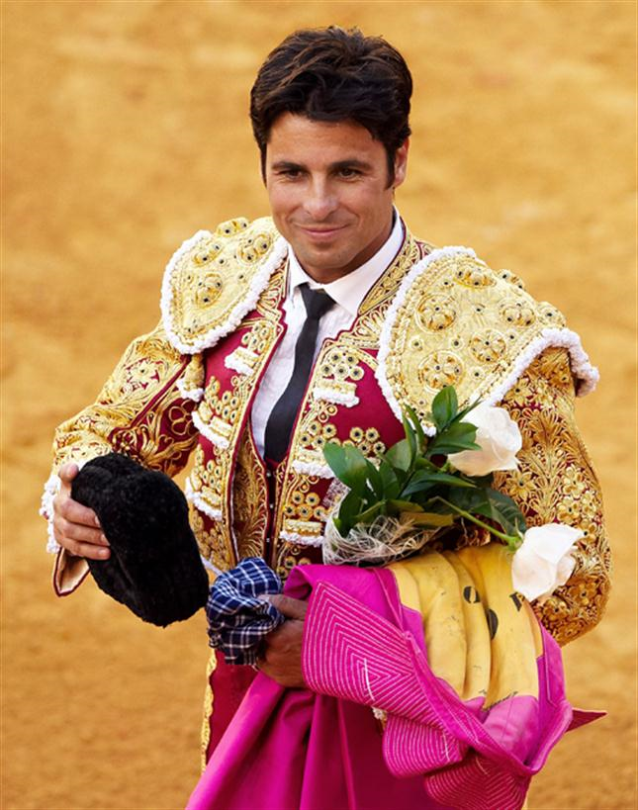
THE ROBERT BURNS ACADEMY
This week, we are going to learn the Spanish alphabet then it’s episode 4 of Coffee Break Spanish to learn about nationalities!

Slide 2
El alfabeto español
The Spanish alphabet has 27 letters! That’s one more than English! The extra letter is ñ. There are 29 sounds in the Spanish alphabet. ¡No te preocupes!

Slide 3
El alfabeto español
Listen to the audio and repeat the alphabet. Then listen and practise using the pronunciation guide on the following slides. Pause and repeat in groups of 5 or 6 letters!
http://downloads.bbc.co.uk/languages/audio_player/audio/spa/guide/alphabet/media/all.mp3

Slide 4
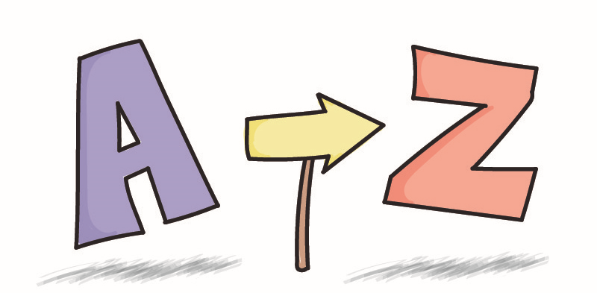
http://downloads.bbc.co.uk/languages/audio_player/audio/spa/guide/alphabet/media/all.mp3
A
B
C
Ch
D
AH
BAY
SAY
CHAY
DAY
E
F
G
H
I
EH
EFFAY
HAY
ACH-AY
EE

Slide 5
http://downloads.bbc.co.uk/languages/audio_player/audio/spa/guide/alphabet/media/all.mp3
J
K
L
Ll
M
HOTA
KAH
ELEH
EH-YEH
EM-EH
N
Ñ
O
P
Q
EN-EH
EN-YEH
OH
PAY
CUH

Slide 6
http://downloads.bbc.co.uk/languages/audio_player/audio/spa/guide/alphabet/media/all.mp3
R
S
T
U
V
ER-E
ES-EH
TAY
OOH
OOH-BAY
W
X
Y
Z
OOH-BAY DOBLAY
EKIS
THETA
EE GRIEGAH

Slide 7
El alfabeto español
The letter W is pronounced differently in Latin America! It is dooble-vay.

Slide 8
El alfabeto español
Listening to music can make it easier to learn the alphabet! Listen to and watch these video clips!
https://www.youtube.com/watch?v=5MJbHmgaeDM
https://www.youtube.com/watch?v=fporIAdys9A

Slide 9
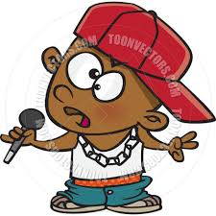
El alfabeto español
Or how about rap?
https://www.youtube.com/watch?v=3qzh7UQE_xo
https://www.youtube.com/watch?v=5SFwjsgUXms

Slide 10
El alfabeto español
Now copy the pronunciation key from slides 4, 5 and 6 into your jotters!

Slide 11
More nationalities!
https://radiolingua.com/2008/11/lesson-04-coffee-break-spanish/
Click on the hyperlink. This will take you to the page. Then press play!

Slide 12
Las nacionalidades
Read the dialogues. Can you remember what the Spanish means? The answers will appear so don’t worry if you forget!

Slide 13
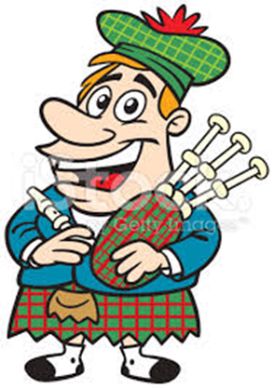
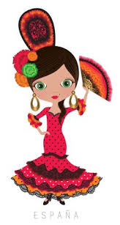
Hello are you from Scotland?
¡Hola! ¿Eres de Escocia?
¡Sí, soy de Escocia!
Yes,I am from Scotland
No, I am not from Scotland
No, no soy de Escocia

Slide 14
Good morning. Are you from Spain?
¡Buenos días! ¿Es Usted de España?
No, no soy de España
No, I am not from Spain

Slide 15
Hello, are you from Scotland?
¡Hola! ¿Eres de Escocia?
¡Sí, soy de Escocia!
Yes, I am from Scotland!
Yes, I am from Glasgow
¡Sí, soy de Glasgow!

Slide 16
¡Hola! ¿Dónde vives?
Hello, where do you live?
¡Vivo en Escocia!
I live in Scotland!
I live in Glasgow!
¡Vivo en Glasgow!

Slide 17
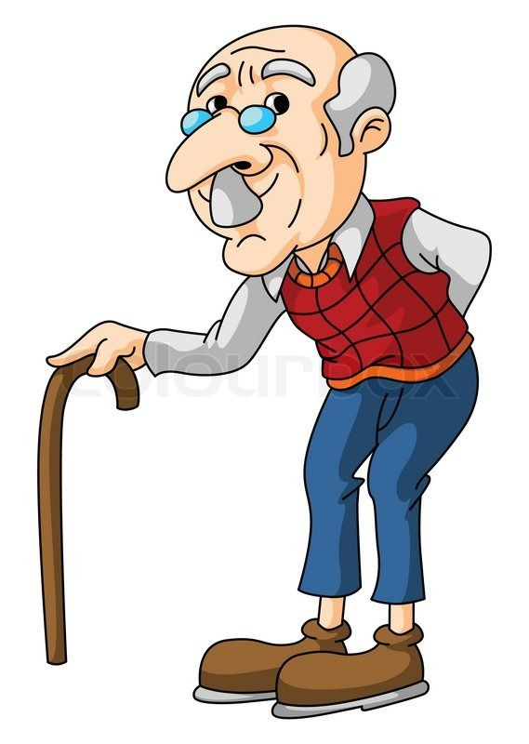
Hello, where do you live?
¡Hola! ¿Dónde vive Usted?
I live in Edinburgh!
¡Vivo en Edimburgo!
¡Soy de Glasgow pero vivo en Edimburgo!
I am from Glasgow but I live in Edinburgh!

Slide 18
Las nacionalidades
Now copy the vocabulary on the next slide!

Slide 19
Sí | Yes
No | No
¿Eres de Escocia? | Are you from Scotland?
¡Sí, soy de Escocia! | Yes, I am from Scotland
No, no soy de Escocia | No, I am not from Scotland
Soy de Glasgow | I am from Glasgow
¿Dónde vives? | Where do you live? (informal)
¿Dónde vive Usted? | Where do you live? (formal)
Vivo en Glasgow | I live in Glasgow
¡Soy de Glasgow pero vivo en Edimburgo! | I live in Glasgow but I am from Edinburgh
Soy de Madrid pero ahora vivo en Barcelona | I am from Madrid but I live now in Barcelona

Slide 20
Una conversación
Why not do the podcasts with a friend or family member? You could then practise this conversation!

Slide 21
PARTNER A
¡Hola!
¿Qué tal?
¿Cómo te llamas?
¿De dónde eres?
¿Dónde vives?
PARTNER B
¡Buenos días!
Yo, muy bien gracias ¿Y tú?
Me llamo Felipe
Soy de España
Soy de Madrid pero vivo ahora en Barcelona

Slide 22
Matching Madness!!
Can you match up the Spanish and the English??

Slide 23
1) ¿Eres de Escocia?
2) ¡Sí, soy de Escocia!
3)¿Dónde vives?
4) Soy de Glasgow pero vivo en Edimburgo!
5) ahora
6)¿Dónde vive Usted?
7) Soy de Glasgow
8) sí
9) Vivo en Edimburgo
10) No, no soy de Escocia
A) Now
B) No, I am not from Scotland
C) I am from Glasgow
D) Yes
E) I am from Glasgow but I live in Edinburgh
F) Are you from Scotland?
G) Yes, I am from Scotland
H) Where do you live? (formal)
I) I live in Edinburgh
J) Where do you live? (informal)

